Slide 1
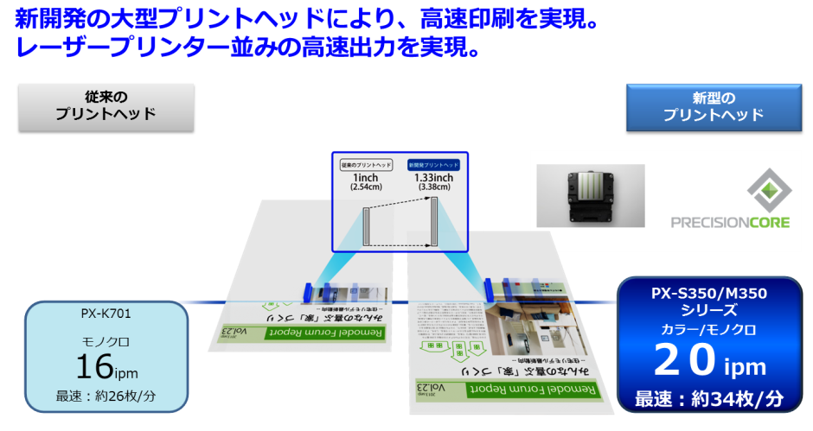
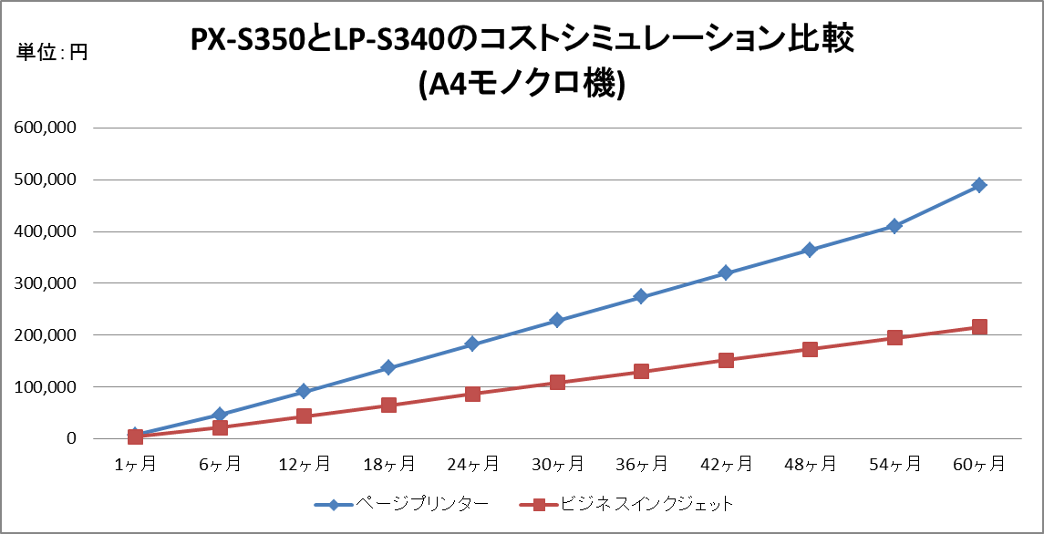
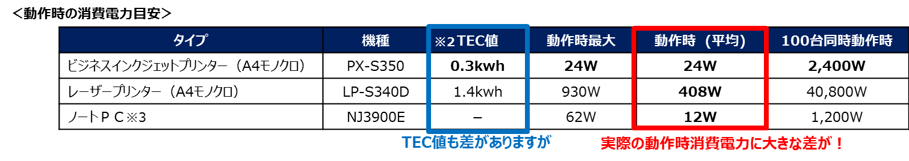
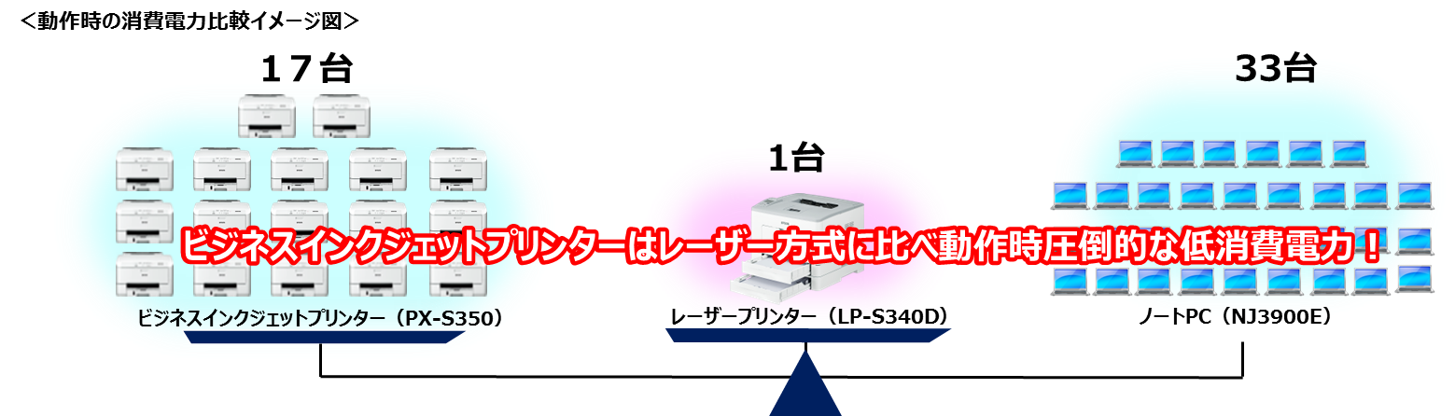
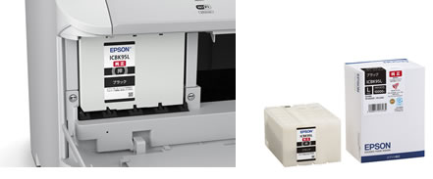
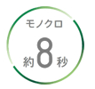
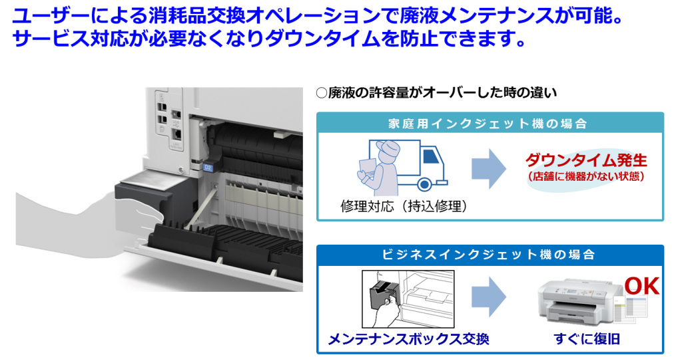
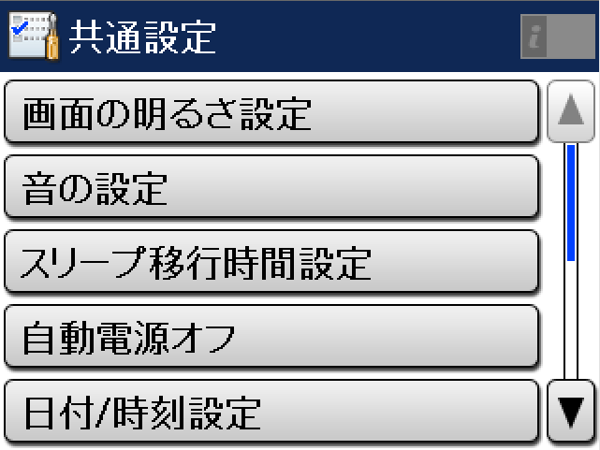
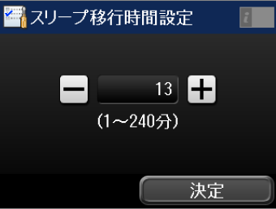
コストカットに貢献します！
さい
エプソンのインクジェットプリンターは
ページプリンターの約1/2のランニングコスト！
400床以上病院のA4モノクロプリンターの
使用台数は約160台(平均)
→ 5年間で約4,360万円のコストダウン
5年間で1台あたり
約272,500円お得！
PX-S350/M350(A4モノクロプリンター)
印刷スピードが速い！ 最速約34枚/分
コスト算出条件： ①プリンター１台②期間：5年間③印刷枚数：1日100枚
定期交換部品代を計上、給紙ローラーのみ除外
※：ランニングコストの測定データおよび測定条件はカタログ・ホームページをご覧ください。
災害時にも節電に貢献します！
“ビジネスインクジェットプリンター”は
動作時消費電力が
扇風機（35W) ※1以下！
“レーザー方式”では困難な
BCP（災害・計画停電時）の対策に
効果的です。
消費電力量 約78%大幅カット
※1：扇風機(35W)の電力値は、一般家庭で使用されている動作時電力値
※2：TEC値：オフィスでの使用を想定した1週間の平均消費電力量。
国際エネルギースタープログラムで定められたVer2.0測定法による値
※3：ノートPC（NJ3900E）:15.6型ビジネスノートPC 国際エネルギースタープログラムVer6.0対応モデル
動作時消費電力は起動15分のOS待機状態時の値
最初の1枚目から高速印刷！患者様を待たせません
ファーストプリントが速い
1枚目の印刷時間
1 枚目の印刷スピードが速いのが、ビジネスインクジェットプリンターの特長。
ビジネスインクジェットプリンターならウォームアップタイムが短いから、最初の1枚から高速印刷。
スリープモード移行時間の設定が可能
エプソンの最新ビジネスインクジェットプリンターは、スリープモードへの移行時間を最大240分まで延長可能。
プリンターがスリープモードから復帰するまでの待ち時間を極力抑えることができます。
注意：フチなし印刷した場合、メンテナンスボックスとは別の場所に廃液がストックされます。
フチなし印刷による廃液が許容量をオーバーした場合には、サービス対応が必要となります。

Slide 2
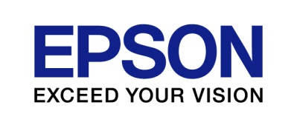
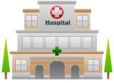
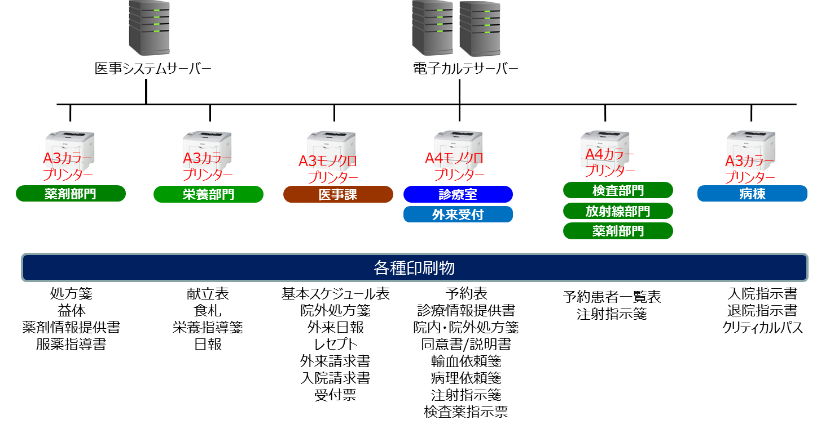


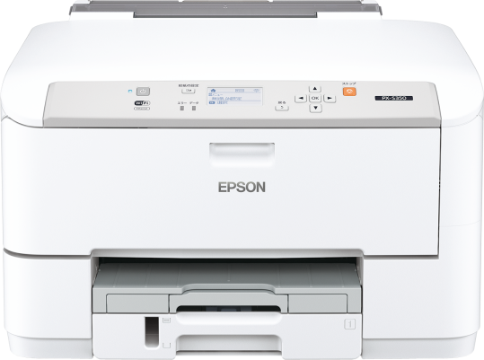
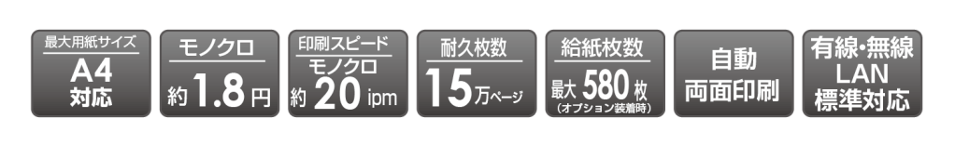
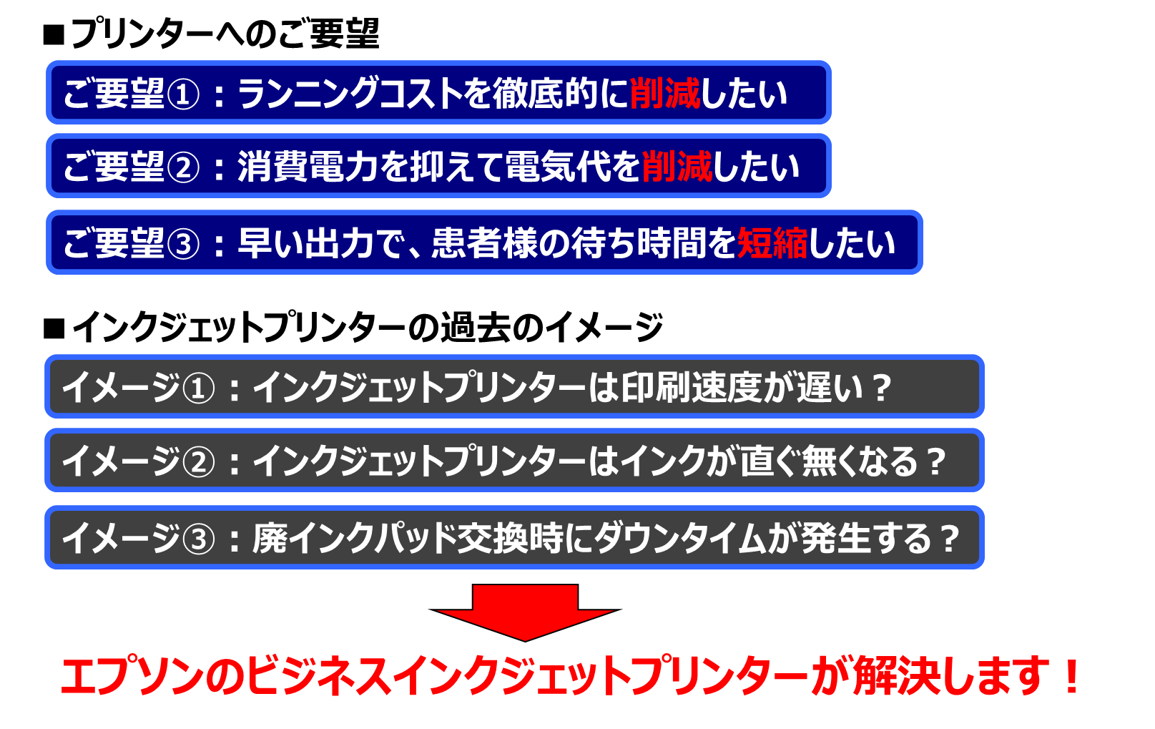

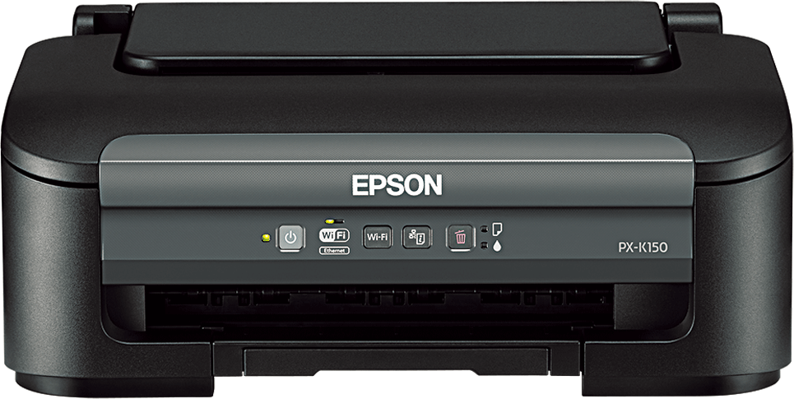
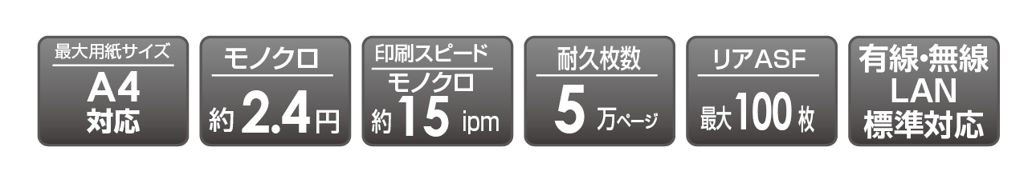
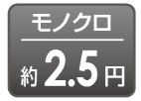


おすすめのA4モノクロインクジェットプリンターラインアップ
低ランニングコストを実現しながら、ハイスペックの生産性と耐久性。
新ヘッドの高速モノクロプリンター。
病院内でのプリント環境に適した機器のご提案！
モノクロ ビジネスインクジェットプリンター
A4インクジェットプリンター
診療に関わる無駄を徹底的に省き、
より患者様に喜ばれる医療サービスを
提供したい。
いい改善方法はないかな･･･？
オープンプライス
エプソンダイレクトショップ
販売価格（税別）
24,980円
院内には各種指示箋、指示書、内診票など多くの出力物が多くあります。
「このくらい！？」と思いがちなことでも、その積み重ねの結果は、
予想以上の効果をもたらすことがあります。
低コストでビジネスの高い要求に応える、モノクロプリンター。
患者様中心の医療サービスを目指されている医療施設様を、
エプソンのインクジェット技術がサポートします。
A4インクジェットプリンター
オープンプライス
エプソンダイレクトショップ
販売価格（税別）
7,600円
※記載のランニングコスト、印刷スピード等の仕様については、エプソンのカタログ・ホームページをご覧ください。
(注) エプソンダイレクトショップ（エプソン直販サイト）の販売価格（税別）は2016年1月12日現在のものであり、各販売店での販売価格を拘束するものでは
ありません。各販売店における販売価格は、各販売店にお問い合わせください。
（2016年3月25日現在）
病院内のプリント環境の最適化
PASで病院内の印刷出力環境調査も行っています。
PAS＝Printer Assessment System

